Slide 1
STŘEDOČESKÝ KRAJ
Adriana Mazuchová

Slide 2
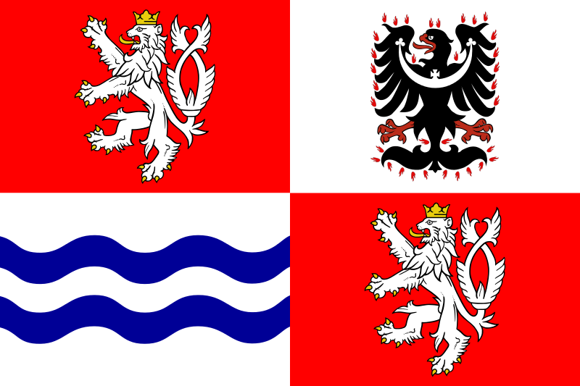
MAPA STŘEDOČESKÉHO KRAJE

Slide 3
KRAJSKÉ MĚSTO - Praha

Slide 4
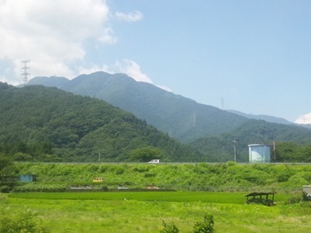
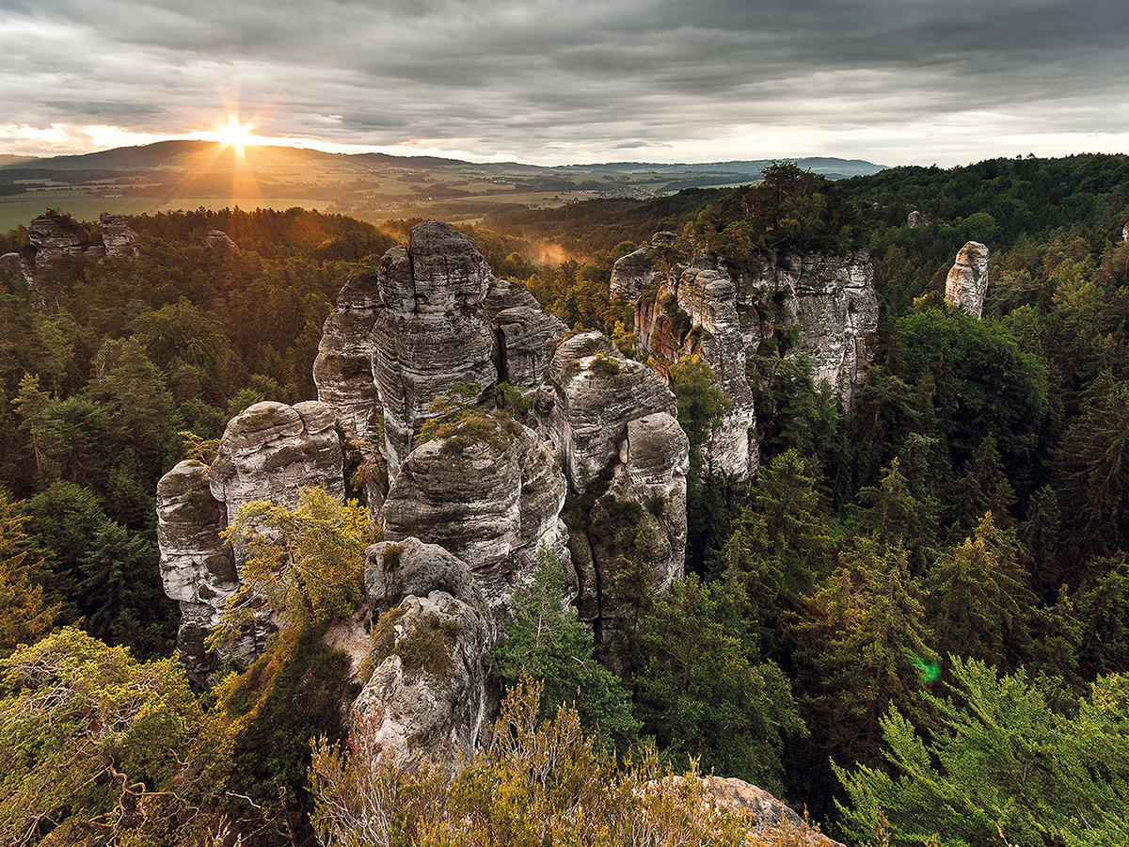
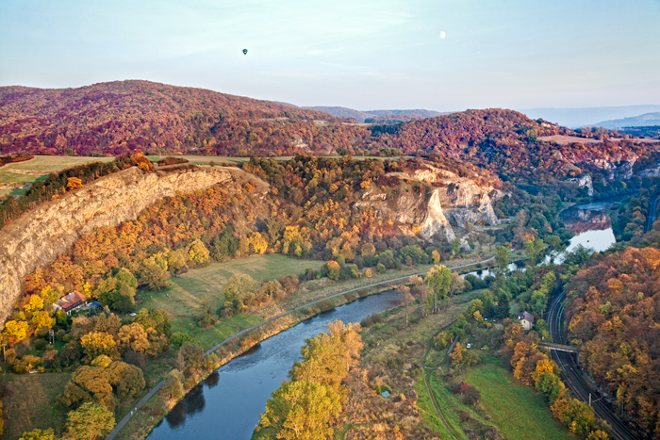
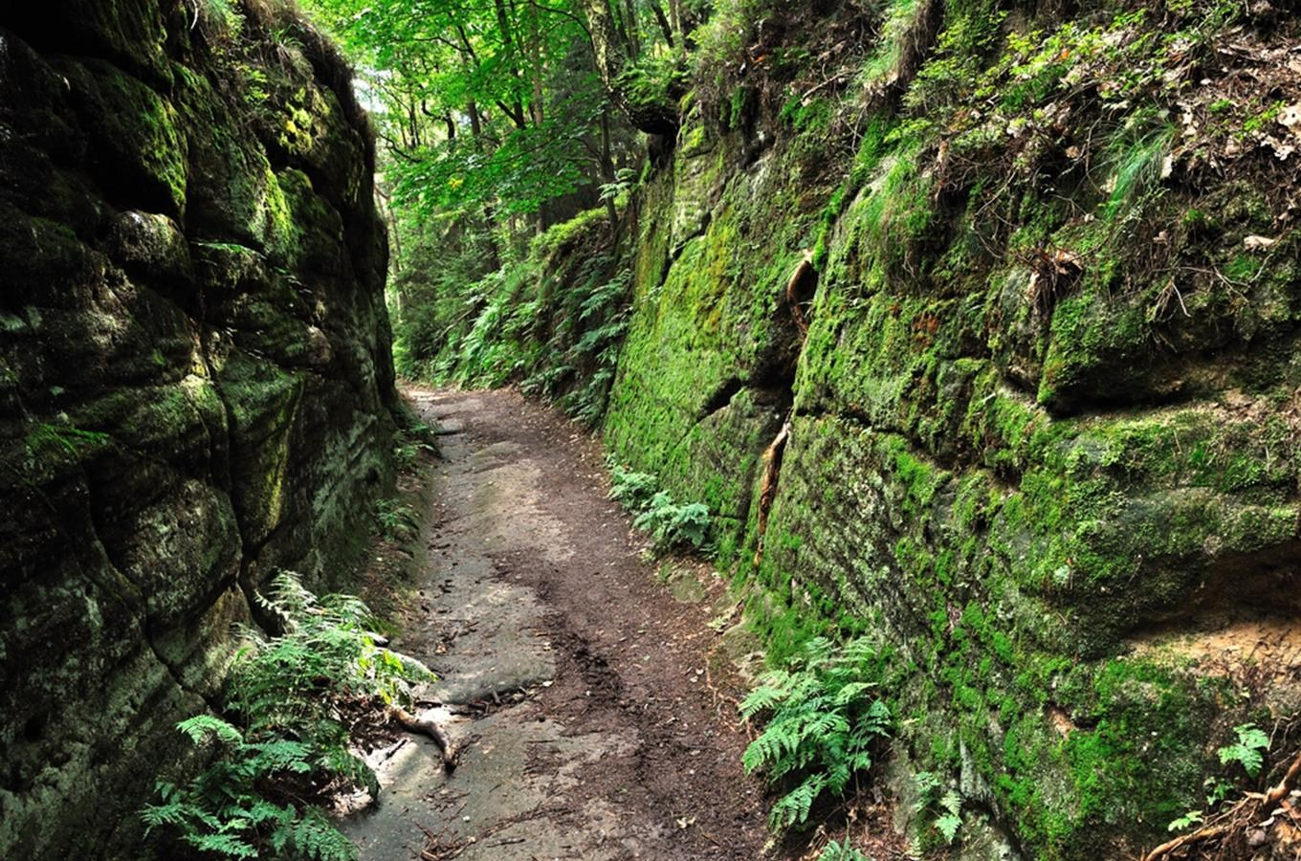
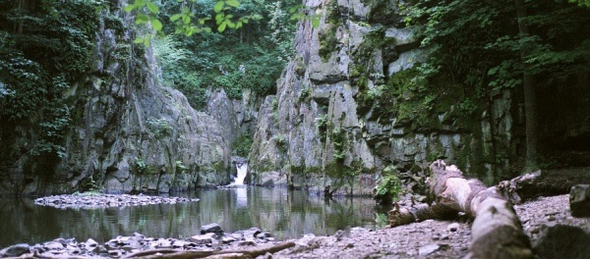
CHRÁNĚNÉ KRAJINNÉ OBLASTI
Český ráj
Kokořínsko
Český kras
Blaník
Křívokládsko

Slide 5
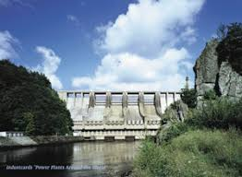
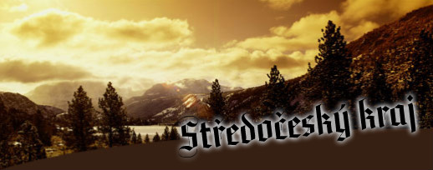
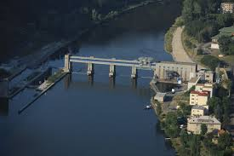
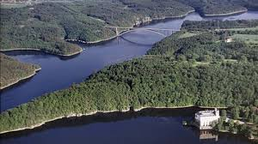
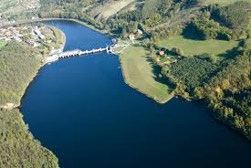
VODNÍ NÁDRŽE
Orlík
Švihov
Vrané
Slapí
Kamík

Slide 6
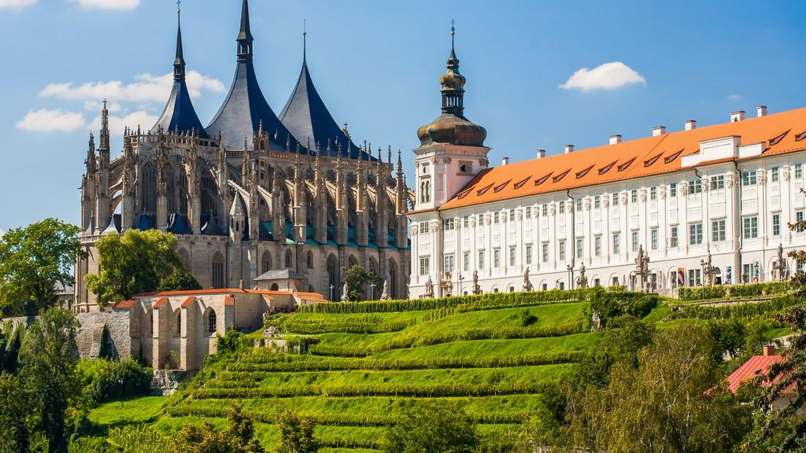
PAMÁTKA UNESCO
Kutná Hora

Slide 7
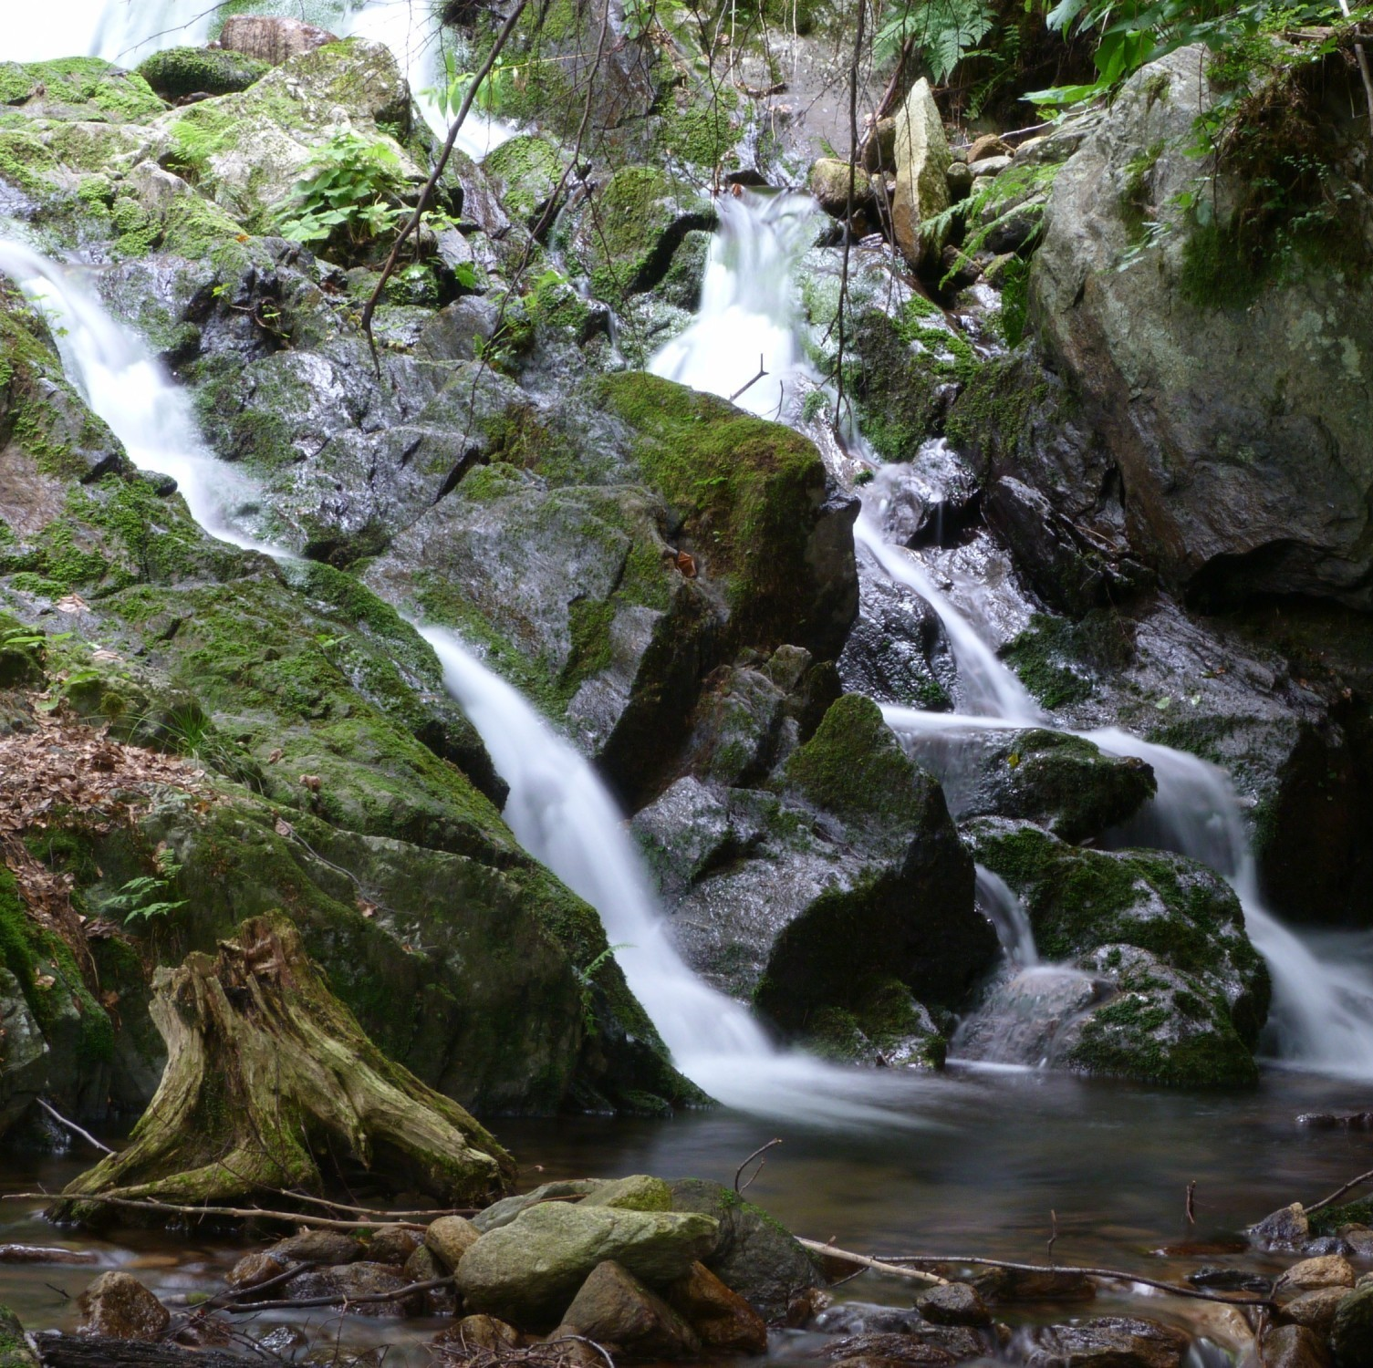
ŘEKY
Vltava
Labe
Berounka
Jizera
Sázava
Cidlina

Slide 8
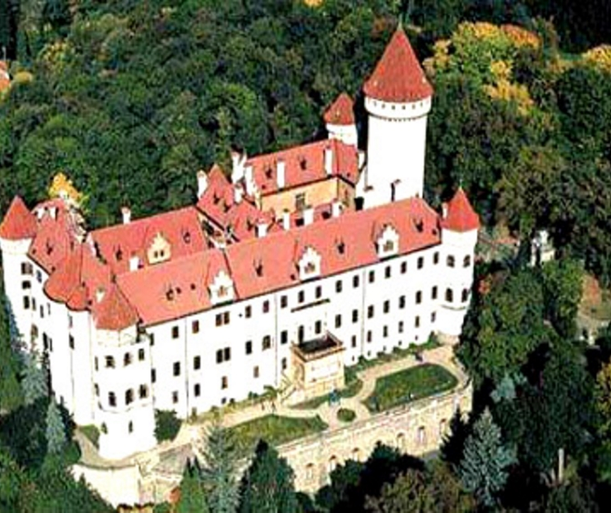
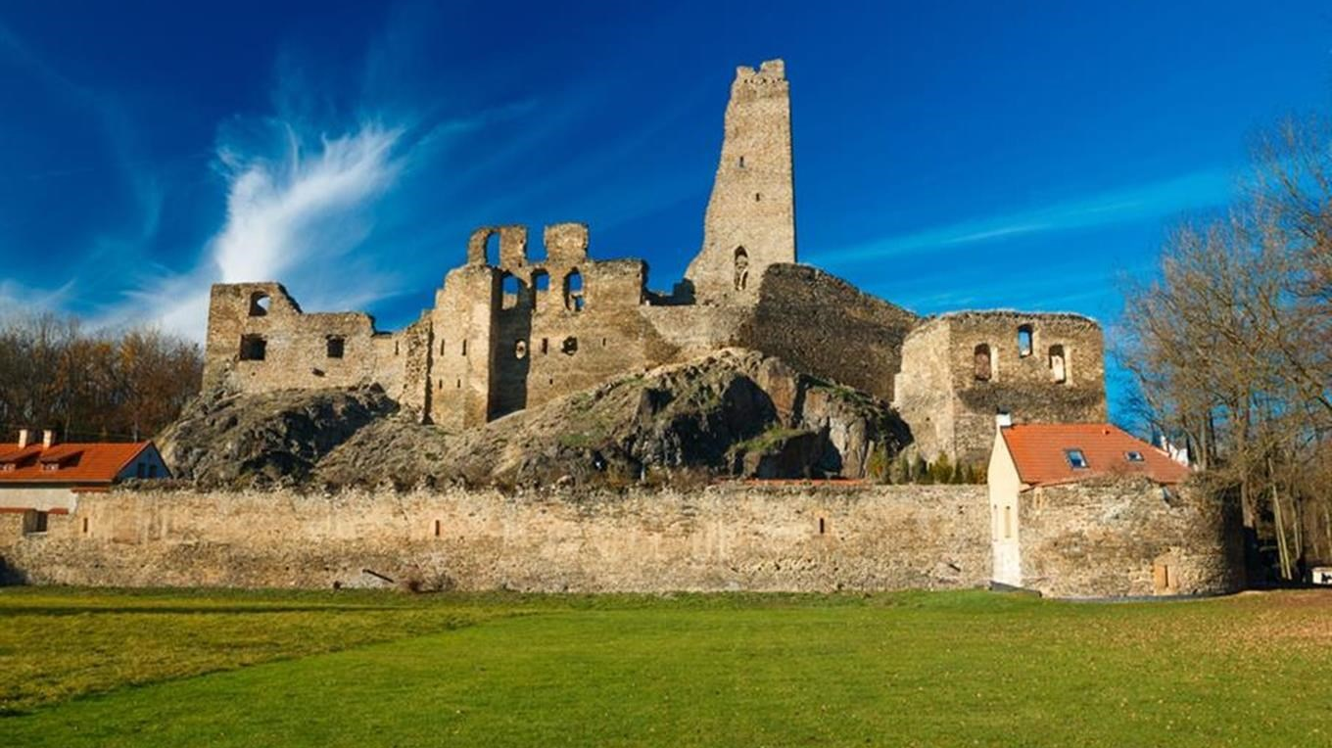
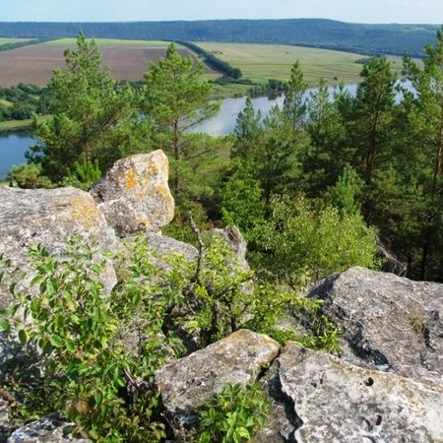
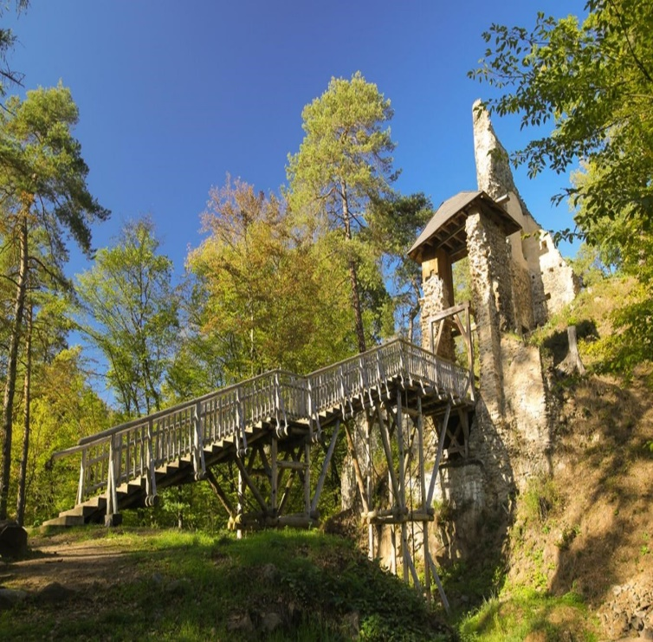
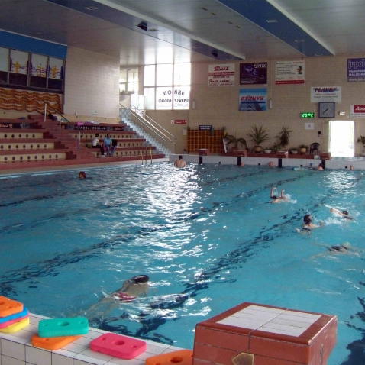
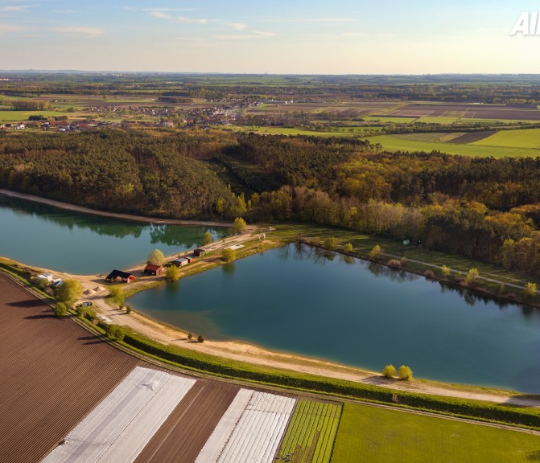
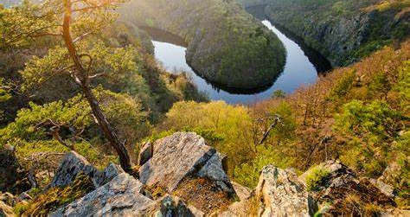
KAM DO STŘEDOČESKÉHO KRAJE
Vyhlídka Máj
Černolické Skály
Zámek Konopiště
Jezero Konětopy
Aquapark Příbram
Hrad Okoř
Zřícenina hradu Zlenice

Slide 9
KARLŠTEJN

